Slide 1
大規模点群高速編集ツール
ＷｉｎｇＥａｒｔｈ のご紹介

Slide 2
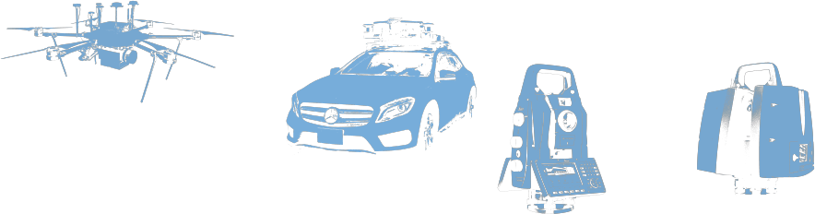
会社紹介
商号 | アイサンテクノロジー株式会社
本社所在地 | 愛知県名古屋市中区錦三丁目7番14号 ATビル
代表者 | 代表取締役社長 加藤 淳
事業所 | 仙台/首都圏/東海/大阪/広島/福岡/南九州
設立 | 1970年8月1日
株式 | 東京証券取引所JASDAQ（スタンダード） 証券コード4667
資本金 | 19億1,729万円
地図を作る技術を創る”Create the Mapping Technology”
全国官公庁、地図会社、インフラ企業、土木、建設、建設コンサルタント
測量設計業、不動産登記業用向けへのソフトウェア技術開発・販売
モービルマッピングシステム・UAVを使った、3次元計測およびデータ構築事業
（官公庁、インフラ、自動車／ITS、地図、設備等）

Slide 3

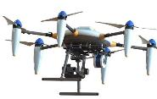
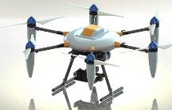
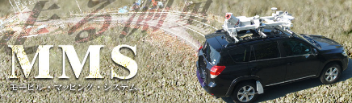
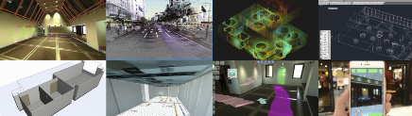
SPACE（宇宙）
準天頂衛星／マルチGNSSによる、高精度衛星測位を支援。
高精度測位社会に貢献します。
SKY（空）
産業用ドローンの測量現場向けソリューション。
市場普及を目指します。
ROAD（道路）
高精度に道路を計測し、3次元データを速やかに整備。
オリンピックエリア、高速道路、首都圏エリア等の大規模データ整備を
進めています（高精度MMS7台保有、全国測量会社協力含めて20台規模）
INDOOR（室内）
高精度屋内計測を実現。
インフラマネージメントに貢献します。

Slide 4
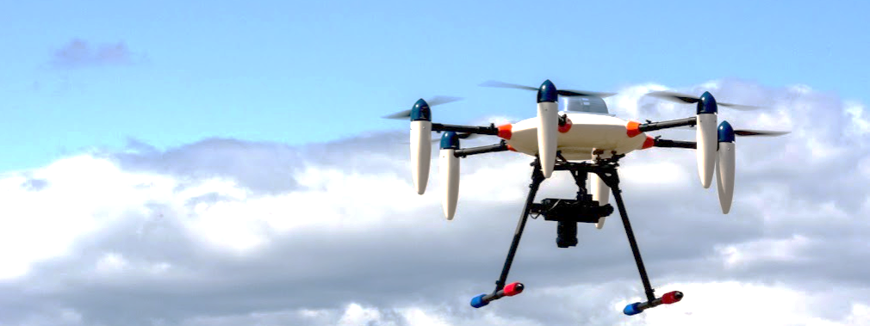
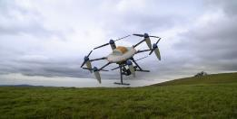
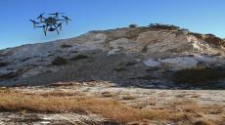
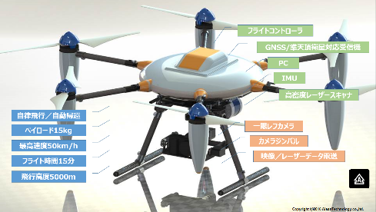
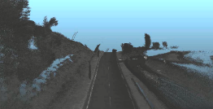
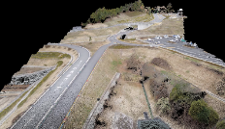
3次元点群取得① UAV（写真＋レーザー）

Slide 5

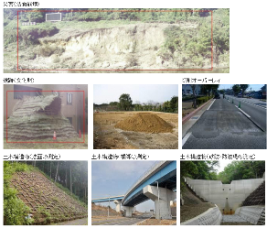
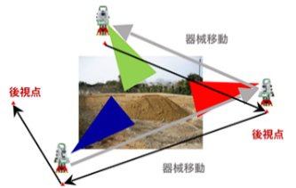
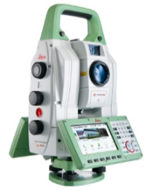
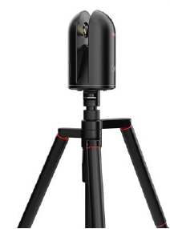
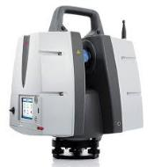
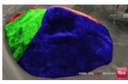
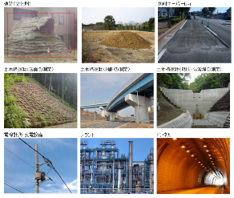
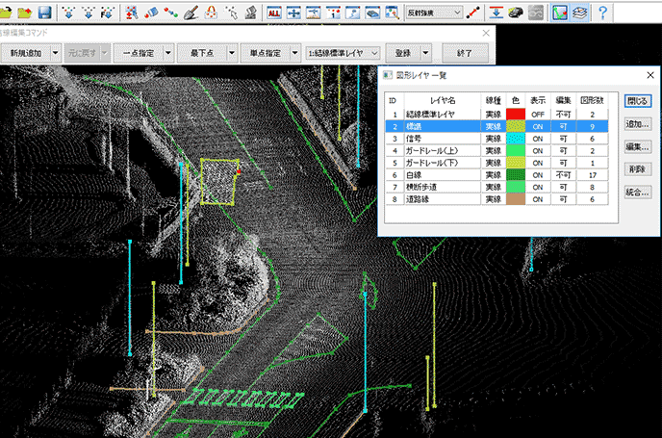
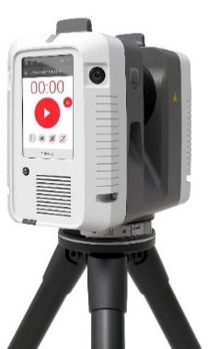
3次元点群取得② 地上型レーザースキャナー
3D-SCAN series
http://www.aisantec.co.jp/products-services/ts/

Slide 6

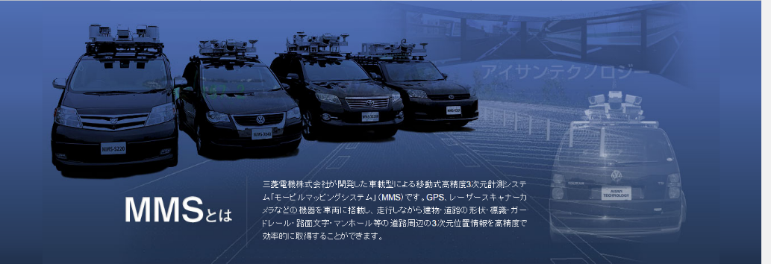
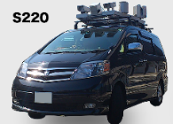
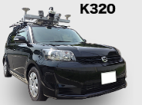
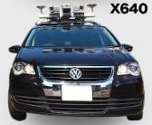
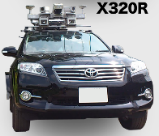
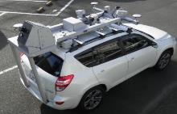
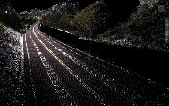
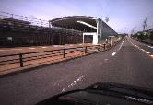
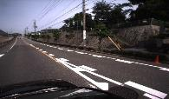
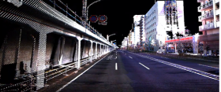
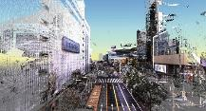
3次元点群取得③ MMS（モービルマッピングシステム）
http://www.whatmms.com/
320Z

Slide 7
製品概要

Slide 8
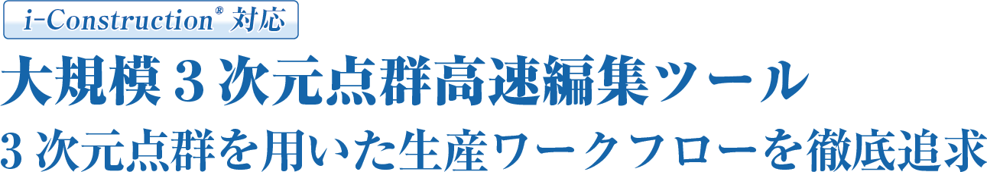
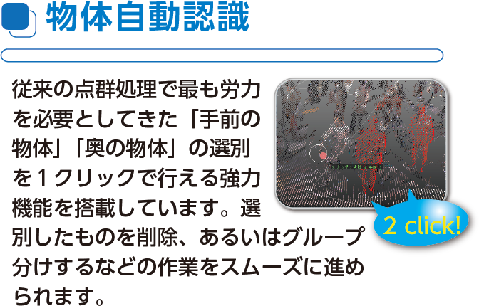
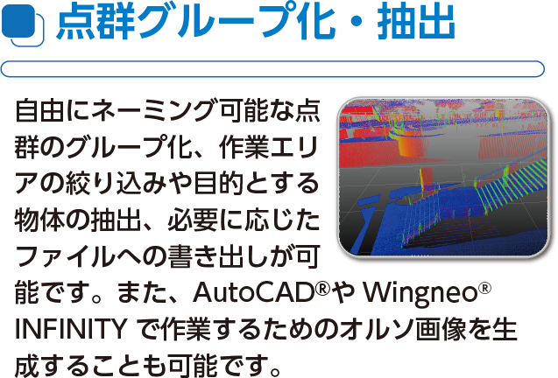
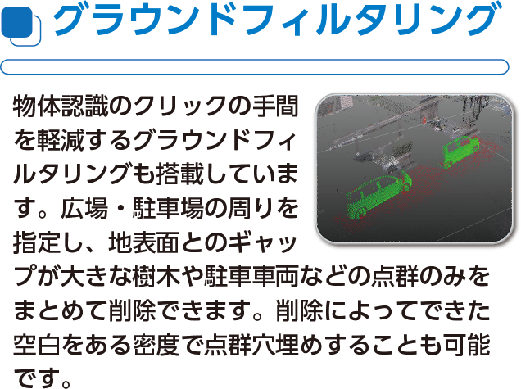
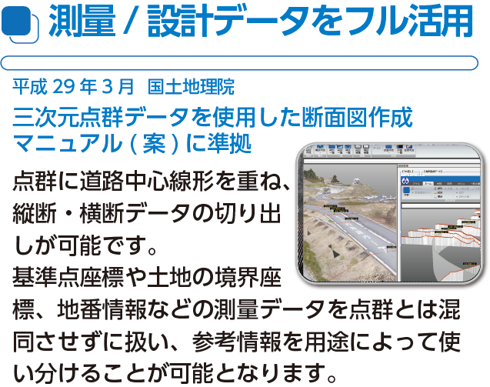
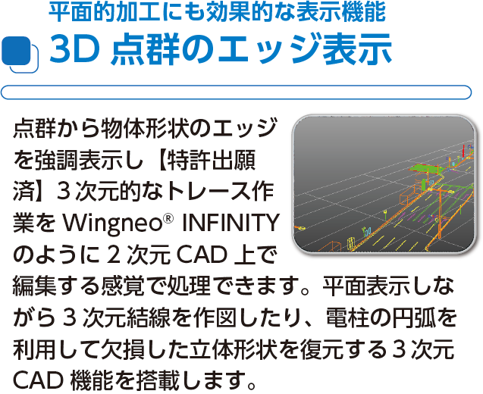
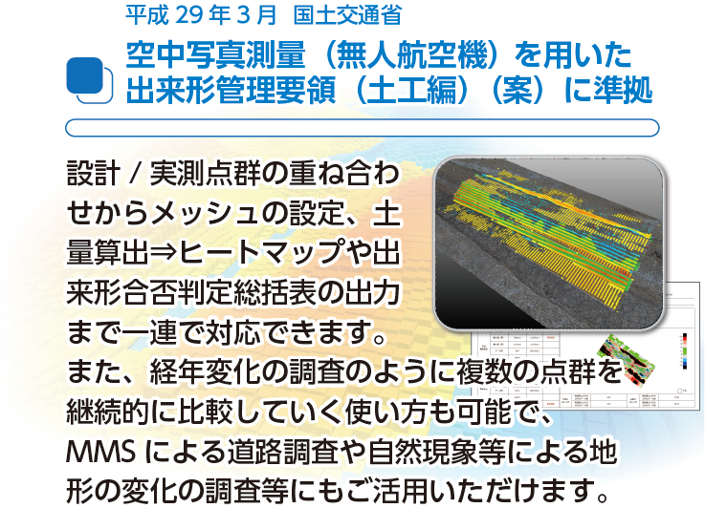

Slide 9
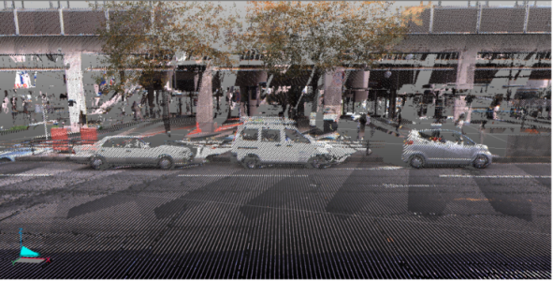
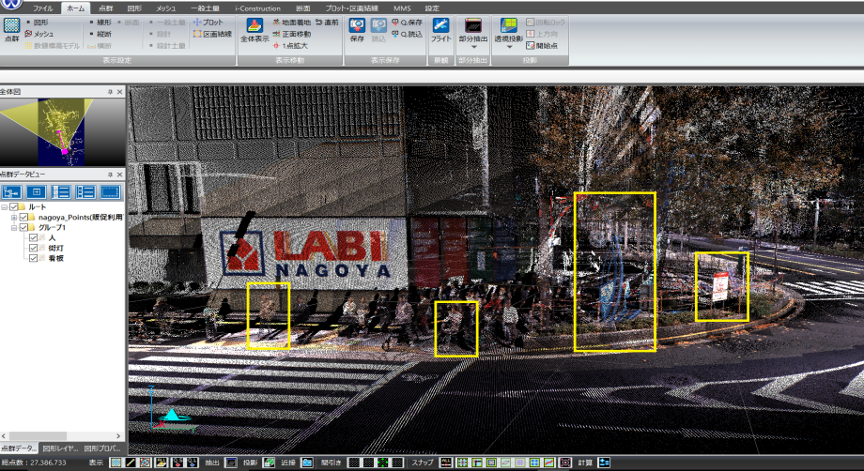
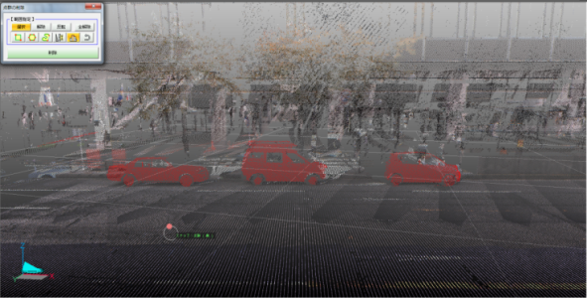
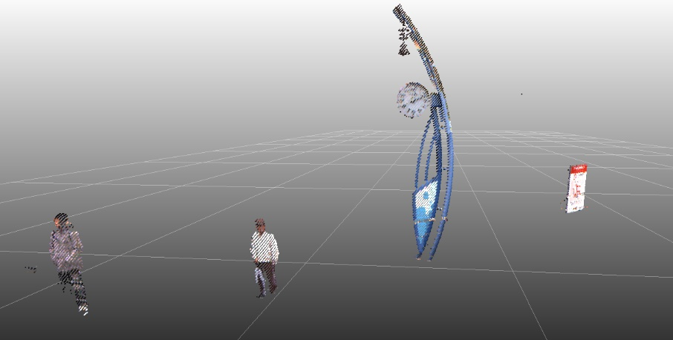
物体自動認識＆点群のグループ化
物体自動認識
グループ分け
ワンクリックで物体の形状を認識
人、街灯、看板で分類し抽出します。
グループ単位での出力も可能です。

Slide 10
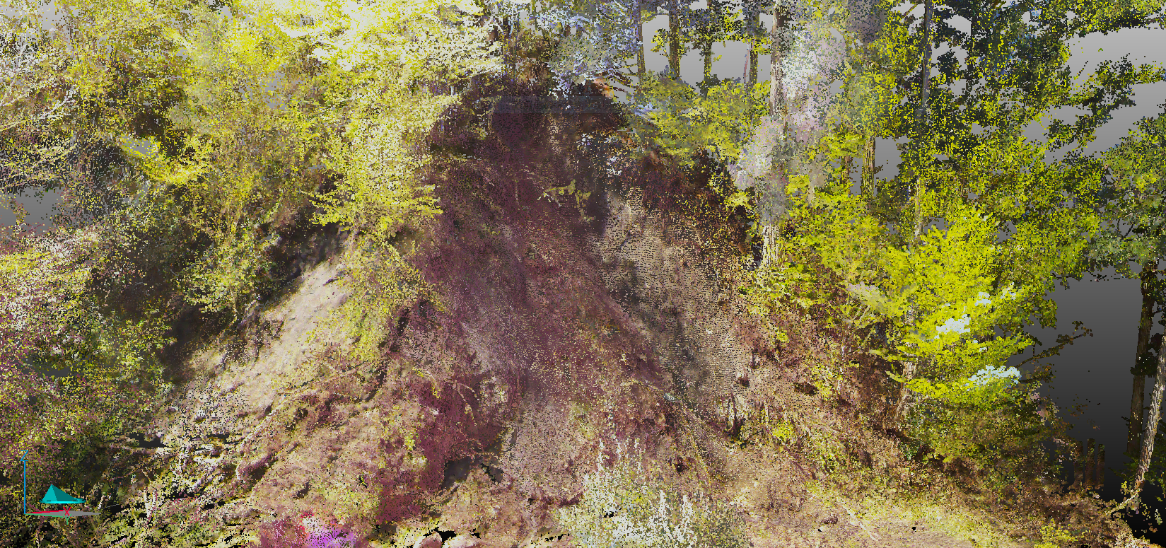
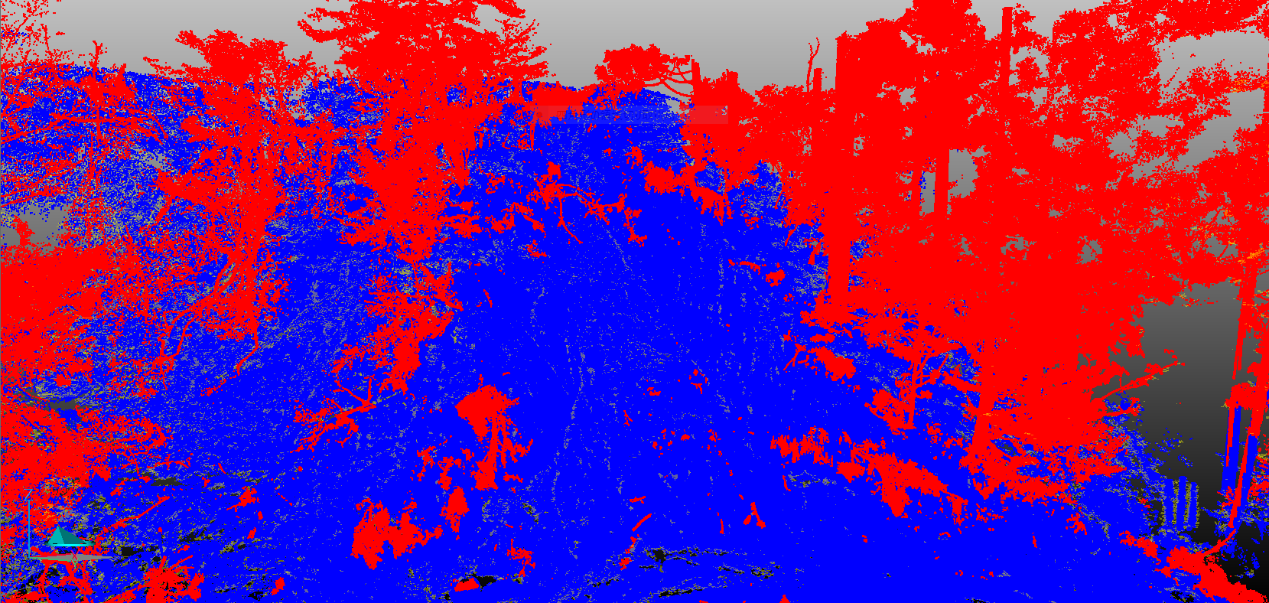
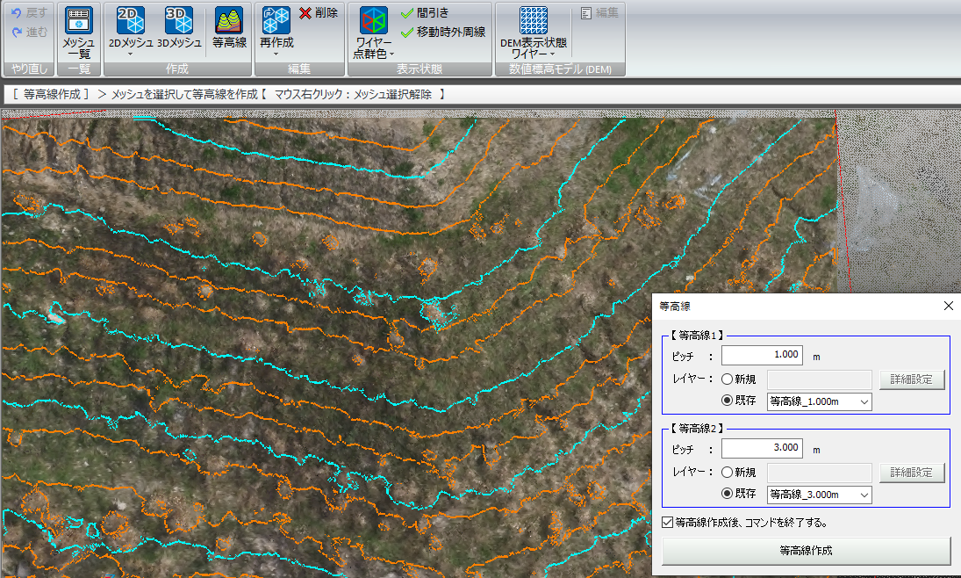
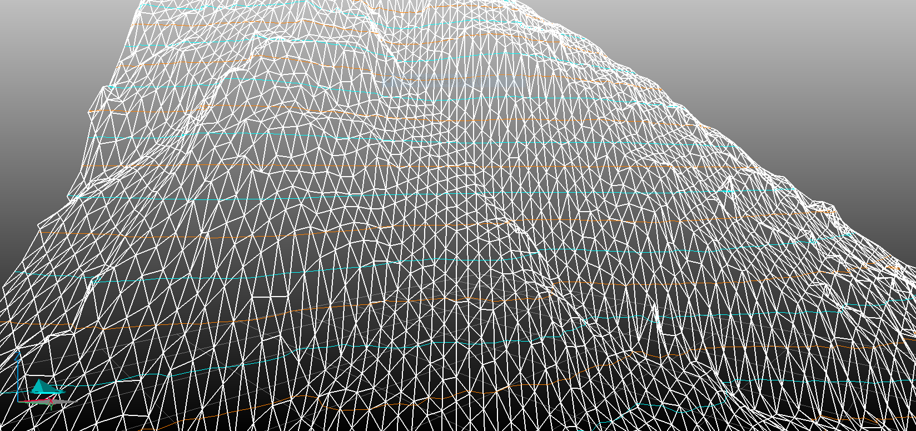
高速点群クリーニング グランドフィルタリング
グランドフィルタリング機能を使えば
地表面以外の樹木等の除去が可能です。
メッシュ作成から等高線の作図まで一連の作業が可能

Slide 11
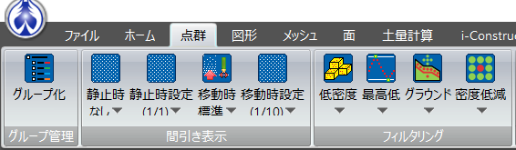
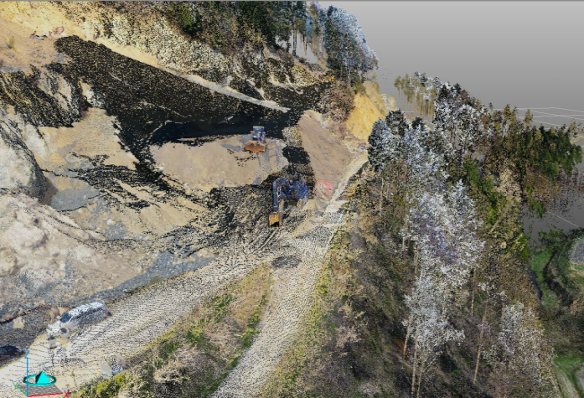
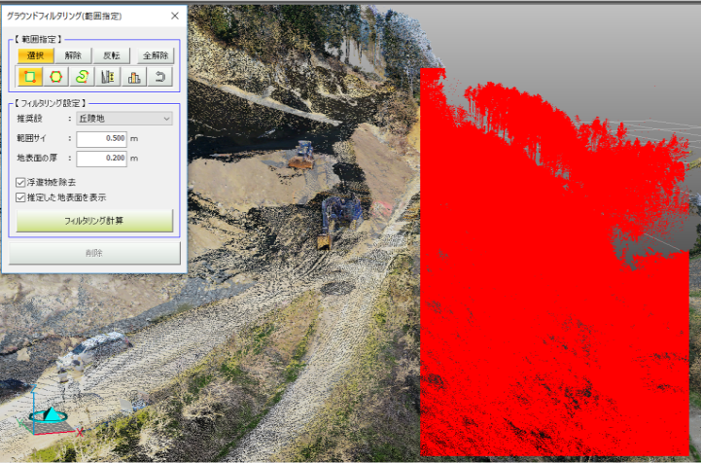
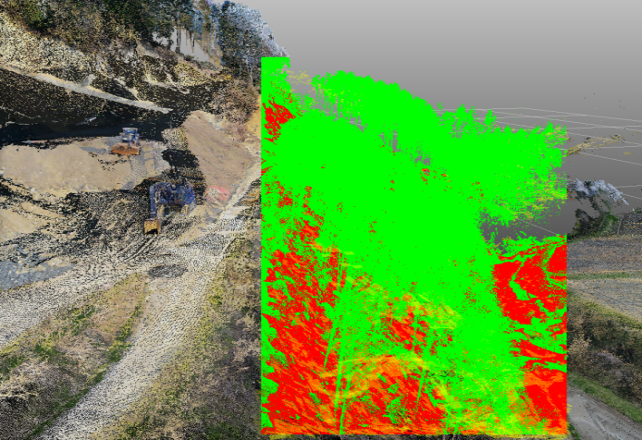

高速点群クリーニング グランドフィルタリング
地表面とのギャップが大きい樹木などの点群をまとめて削除
指定した範囲毎に点群から
地表面(グラウンド)を推定して、
地表面から指定値以上の厚みより離れている点群を除去
新フィルタリングエンジン採用で、
当社比10倍の速さに！

Slide 12







3次元CAD機能・3Dオブジェクト機能
←点群の無い箇所にも
補助点作成可能
出力形式：DWG/DXF

Slide 13







CAD描画機能：各種スナップ機能搭載
平面表示から点群スナップを切り替える事で3次元トレースが可能
【各種スナップ】
・スナップの一括設定切り替え
・点群スナップ
・図形端点スナップ
・図形領域中心
・スナップ平面
・スナップ平面グリッド
・プロット
・断面
・点群選択モードの設定切り替え

Slide 14




高精細メッシュ作成（2Dメッシュ・3Dメッシュ）
グリッドメッシュはTINメッシュとは違い
メッシュ幅の指定が可能「0.1ｍ～100ｍ」
トンネル形状もオーバーハング処理により
一発作成、道路縁石もブレークラインを
作成する必要はありません。
階段3Dメッシュ例

Slide 15




スライス断面形状作成・断面オルソ出力
スライス平面から形状を抽出して図形を作成します。
作成した断面は、プレビュー画面から画像を確認でき、
オルソ画像・CADデータとして出力可能（平面、立面等、自由自在に点群から形状確認）
プレビュー画面

Slide 16







エッジ抽出・表示
現場作成時もしくは法線作成を行った現場で、点群の端を表示する機能があります。
法線ベクトルグループの端となりますので、計測精度が影響します。
トレースの補助や表示速度の改善に有効です。
抽出したエッジから線分を作成する機能を搭載！
連続性のない線分がある場合、最小隙間を設定して連続線トレース可能です。
トレースの補助機能として有効的にお使いいただけます。

Slide 17







線形～縦横断作成機能・任意断面作成機能
道路中心線形を重ねて縦断・横断データの切り出しが可能。また、任意に断面を作成可能です。もちろん、トンネル形状やオーバーハング形状にも対応しています。
↓上側の形状を取得（オーバーハング対応）
線形及び結線データから縦横断作成可能
↑ 下側の形状を取得（地表面を取得）
トンネル形状断面取得

Slide 18






土量算出
3D点群データで基準面と比較面を重畳させ、たい積算出
基準面
比較面
＋
→
【机上で、切盛り土量を瞬時に算出】

Slide 19





注釈機能（コメント登録、距離表示、面積表示）
3次元空間である点群に対して、コメント文字配置、距離配置、面積配置を可能
作成したコメント、距離、面積は
表示のON/OFF
視点移動で探したい場所へ移動する事ができます。

Slide 20





Wing Earth専用ビューワー＆動画ファイル出力
・ビューワープログラムはインストール不要。実行ファイルを直接起動
・表示機能は製品とほぼ同一
・CADデータとの合成データもビューワー出力可能
3Dpdf
動画ファイル作成機能搭載
・打合せ、説明資料等の利用
・線形動画は、走行速度、
走行位置の設定可能
・鳥瞰図のイメージで出力可能

Slide 21
WingEarth
活用事例のご紹介

Slide 22


災害復旧・土砂災害の流出土量算出
既存の平面図データ・座標データから計画領域を作成し、
点群データと重ねることにより、災害現場の流出土量を算出します。
＜ポイント＞
・災害前の既存平面図からピックアップした座標データを利用しての土量算出が可能です。
・災害現場の土量流出箇所の現況断面の作成から流出土量まで視覚的に確認可能です。

Slide 23





建物立面図作成
WingEarthスライス機能を有効活用
☑立面図を切出しする際にスライス時の厚みにより必要に応じた切出しが可能
※電線を含んだ立面と省いた立面が簡単に作成できます。
当社CADシステムとの連携、またはDXF（tif画像付き）出力により
使い慣れたシステムでのトレースが可能となります。

Slide 24





建築事務所・工務店での活用事例
既存建物の調査をスキャナで行い各種図面への展開が可能に
＜ポイント＞
・既存建物調査後の成果作成に威力を発揮します。
・スライス機能を使い建物立面図作成や、古家に対する
リフォーム設計も詳細に行うことが出来ます。
・さらに足場設計や平面図等の図面作成も可能です。

Slide 25





3D建築システムへの連携
点群からの正確なトレース技術を活かし、3D建築システムへの連動を可能に
＜ポイント＞
・面推定技術等により正確なトレースデータが出来ます。
・施工図（立面・平面図）も簡単に作成可能です。

Slide 26

現況平面図作成
3Dスキャナで点群取得と光波で数か所の基準点を計測
計測した基準点と点群を重ね合せ座標変換後、当社CADシステムとの連携機能で
現況平面図を作成できます。
＜ポイント＞
・点群内の基準点が明確になるような工夫を行えば、更に誤差を小さくできます。
・光波と3Dスキャナの併用（境界部分は光波、現況部分は3Dスキャナ）すること
により現地作業の省力化に繋がります。

Slide 27


点群データを活用した敷地調査
敷地調査図作成までの工程を点群データを用いて作成
同時に高精度な3次元設計モデルの作成も可能
＜ポイント＞
・点群を使用する事で、現地情報の手書きスケッチ作業が軽減できます。
・隣接地の情報も点群を取得する事で、スケッチ以上の情報量の取得が可能です。
・オルソ画像と点群データを同時編集＝不明確な図化作業が減少し精度の高い図面が作成可能です。
・従来の手書きスケッチと写真ではなく、ビューアデータを用いる事で第三者が現地情報の共有が可能です。

Slide 28

森林調査業者向け
レーザードローン取得点群を使用した地表データ活用
従来のUAV取得の写真では実現できなかった森林地帯の地表データが活用可能に。
↑ 下側の形状を取得（地表面を取得）
＜ポイント＞
・UAVレーザーで取得した地表データを活用可能になります。
・地表データの断面データが容易に作成可能になります。
・地表データの等高線が容易に作成可能になります。

Slide 29


石垣（積み石）の個別管理
石垣を3次元モデル化したり、2次元のオルソ画像化する事により、石垣の3次元現況モデル作成や維持管理の素図として活用する事ができます。
オルソ画像
平面上での座標値が分かるため、石単位でのインデックス付与、維持管理等に利用
3Dメッシュ（特許取得済み）
三次元形状モデルとして石の形状管理
＜ポイント＞
・3Dメッシュ機能により、石垣の形状を3次元モデルとして表現する事ができます。
・オルソ画像により、2次元の座標値を持つ各石の管理台帳素図として利用する事ができます。
・任意の箇所で正面図、立面図が作成可能です。
・距離、高さ、面積等の各種データを点群より計測可能

Slide 30





点群データを活用した遺跡調査業務
各種CADコマンドを活用して点群から平面図を簡単に作成可能です。
＜ポイント＞
・点群の高さデータから等高線を自動作成可能です。
・オルソデータを利用してご所有のCADで図面作成可能です。
・断面図等も簡単に作成可能です。

Slide 31


点群データを活用した橋梁調査・モデリング
床板・主桁・下部工部等の一般図や3D図化まで点群データを用いて作成
各部を3Dパーツと重ね合わせて歪みやズレの調査に利用
＜ポイント＞
・点群を利用する事により、橋梁自体の縦断線形の歪み・ズレ・変位・傾斜・沈下などの調査を軽減します。
・スケッチや写真による取り漏れを防ぎ、現地への再調査が不要です。
・床板・主桁・下部工を点群からモデル化する事によりそのパーツを利用したシミュレーションが可能です。
・シミュレーション状況をビューアで渡す事により視覚的に情報共有が可能です。

Slide 32



電線類の地中化へ向けたシミュレーション
加空配線方式から地中配電方式に向けたシミュレーションに点群データを活用
＜ポイント＞
・点群を活用することにより、現況をリアルに短時間で再現できます。
・グループ分けすることにより無電柱のイメージが容易となります。
・電柱部分をCADデータ化することが可能です。

Slide 33


砂防ダム 堤体設置シミュレーション
堤体設置範囲・掘削範囲の算定・シミュレーションに点群データを有効利用
＜ポイント＞
・点群を利用する事により、現況をリアルに確認可能です
・作成した堤体のパーツを点群上に配置し現地との整合性を確認可能です
・堤体のスケール感や周辺の樹木や谷などの自然景観とのマッチングを様々な角度から確認できます
・堤体を設置するための掘削範囲の確認や掘削土量の算定にも利用可能です
・シミュレーション状況をビューアで渡す事により視覚的に情報共有が可能です

Slide 34


太陽光パネル設置業務への3Dレーザー点群データ活用
計画図面に沿って「杭」設置出来ているかを確認するために3Dレーザー点群を活用。
視覚的に精度管理すると共にパネル設置シミュレーションに活用。
＜ポイント＞
・施工前・施工後の測量も同時にデータ取得できます。
・設計・測量データと重畳してデータ比較も可能です。
・図化機能にてパネル設置イメージと位置点検が可能です。

Slide 35
WingEarth
関連サイトのご案内

Slide 36


【点群活用事例サイト】「点群図鑑」
「点群図鑑」https://tengun.jp/
3次元点群に関するサイトです。導入事例など掲載されております。

Slide 37



Wing Earth特設ホームページ
体験版をご用意しています。
http://wingearth.com/
アイサンテクノロジー福岡営業所にて
定期的に体験会開催しております。
各種コマンド動画アップ中
YouTubeもご確認ください。

